Slide 1
最小可認證

Slide 2
自主式社群網路身份的設計與實作 (Yuxuan Lin)
定義: Aid is represented by a locally generated universally unique identifier.
概念: Aid is designed to be the only identity through the Internet, so it does not depend on any specific server for registration or authentication. Aid is stored in local machine, and a digital signature scheme is adopted to do the authentication.
真實的人 | Client | Aid Server | Server
Password(用戶輸入) | UUID(本地隨機產生,存在裝置, 使用者要自己記得搬) | PublicKey (用戶上傳) | PublicKey (利用UUID查到)
ID(可重複帳號，用戶輸入) | PrivateKey (利用Password + ID + UUID定向產生) | UUID (用戶上傳)
 | PublicKey (隨著 PrivateKey 產生)
用戶登入: 傳出 UUID + timestamp + signature
學長主要貢獻是提出了整個 AID 登入的流程
Client簽名流程: signature=PrivateKey(Hash(UUID+ timestamp))
Server驗證簽章流程: PublicKey(signature) = Hash(UUID+ timestamp)

Slide 3
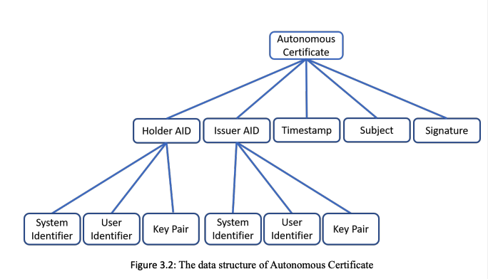
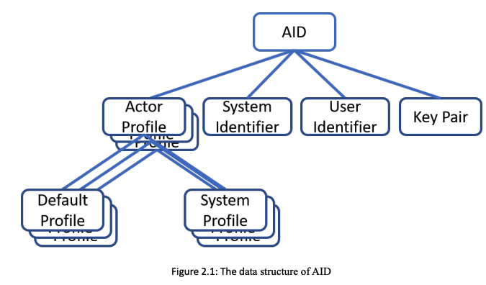
區塊鏈的一般化自主憑證之設計與實作(Tze Nan Wu)
撰寫者認為的AID: Autonomous Identity is a decentralized network identity based on public-key cryptography.
Autonomous Certificate : Autonomous Certificate lets AID users certificating each other with digital signatures; trustful institutions then can use their AIDs to sign the certificates with customized attributes digitally. These certified attributes with creditability could increase the trust of the certificate and its popularity.
更改資料結構: 不需要 Actor Profile
學長解決的問題就是讓第三方可以簽章使用者提出的 User Profile，這是讓AID可以實名制的必要手段

Slide 4
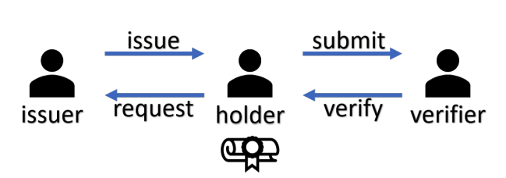
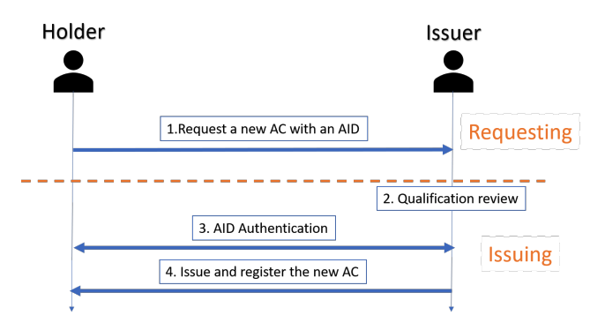
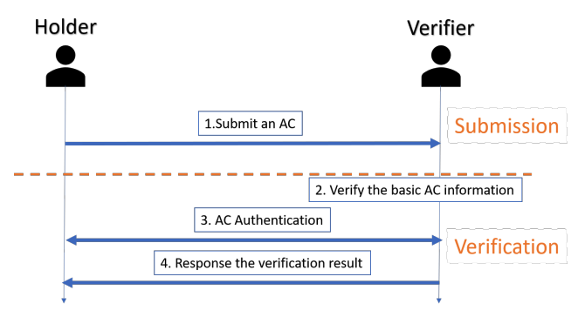
區塊鏈的一般化自主憑證之設計與實作(Tze Nan Wu)
流程中大量使用 AID 登入，Holder視為使用者，Issuer視為簽章者，Verifier視為AC的察看者。
左:Holder向Issuer提出要被認證的個人資訊，Issuer要求要AID登入一次， Issuer簽章創建AC回傳。
右:Holder向Verifier提出AC說明自己的個人身份， Verifier確認AC上簽章正確， Verifier要求要AID登入一次。

Slide 5
My AID
定義: AID are digital identities that are managed in user devices
概念: 識別號只能由使用者證明擁有。
和前人的主要差異:
digital signature scheme: 只是方法，目的是為了確保不傳出密碼，讓使用者外的人可以證明所有權
locally generated universally unique identifier: 不一定要 locally generated，只要只有你可以宣告擁有權即可，不一定要 unique identifier ，只要驗證者能辨認即可
最簡流程:
在某處產生AID
驗證者驗證AID的所有權

Slide 6
按最簡流程數學證明1(失敗)
Function Definitions:
generate: ∅ → AID
verify: AID → {0,1}
認證條件
verify(AID) = 1
失敗原因
直接產生 AID，不包含相應驗證機制，這種功能的 verify 函數不可能存在。
調整方向
追加驗證機制給AID，假設和AID同時產生

Slide 7
按最簡流程數學證明2(失敗)
Function Definitions:
generate: ∅ → AID, token // token 表示認證因素
verify: (AID, token) → {0,1}
System relationship:
∀(AID, token) = generate():
認證條件
verify(AID, token) = 1
失敗原因
verify 在驗證者處，把 token 傳出後違背定義，讓使用者外的人可以證明所有權
調整方向
確保不把 token 傳出

Slide 8
按最簡流程數學證明3(成功)
Function Definitions:
generate: ∅ → (AID, token)
proof: token → one-time-proof
verify: (AID, one-time-proof) → {0,1}
System relationship:
∀(AID, token) = generate():
∀one-time-proof = proof(token)
認證條件
verify(AID, one-time-proof) = 1
加入一次性通行的概念，避免外流擁有權
只要符合數學的公式與關聯，就能符合 AID 定義且成功認證

Slide 9
＋MFA
Function Definitions:
generate: ∅ → (AID)
bind: (AID, token) → AID
proof: token → one-time-proof
verify: (AID, one-time-proof) → {0,1}
System relationship:
∀one-time-proof = proof(token)
verify(bind(AID, token), one-time-proof) = 1

Slide 10
部分最小案例
用公鑰當 ID , 只要是隨機生成, 理論上私鑰不會被猜出來, 就符合
把密碼的 Hash 當 ID, 使用零知識證明，證明擁有 hash 的 pre-image
可以用被自訂密碼產生的 uuid (概念相當於hash)，使用零知識證明，證明擁有 uuid 的 pre-image
Client | Server
隨機生成 publicKey + privateKey | PublicKey (client傳的)
用戶登入: 傳出 publicKey + timestamp + signature
Client簽名流程: signature=PrivateKey(Hash(publicKey + timestamp))
Server驗證簽章流程: PublicKey(signature) = Hash(publicKey + timestamp)
我證明了，只要能持續產生單次證明，就可以有效完成AID的認證。學長方案需要 AID Server 是因為 UUID 本身不可以識別，他需要建立可識別的 token 與 UUID 的關聯，直接用可識別的公鑰當 ID 就不需要 AID Server 了，而且在數學上公鑰重複的機率非常低

Slide 11
我想補充為何我覺得學長的設計有問題
學長提到: it does not depend on any specific server for registration or authentication.
我的理解是: AID 的 authentication 不應該對外部服務有所依賴
但是根據我前文的證明， AID Server 的本質是在 bind 不具備驗證特性的 UUID 與公鑰，我認為這指名 AID 驗證非常依賴 AID Server
我可以用實際案例證明 Aid Server 可以輕易的攻擊使用者的服務，希望以此說明該機制中 AID 對 AID Server 的依賴。
步驟 1. 惡意 AID Server 產生自己的公私鑰 pair
步驟 2. 惡意 AID Server 更改受害者 UUID 的公鑰成為自己的公鑰
步驟 3. 惡意 AID Server 此時可以用自己的私鑰成功驗證服務
一個方法可以輕易解決此問題:
要求 UUID 要使用對應的公鑰 Hash 來 generate

Slide 12
添加功能
添加UUID方便閱讀，但因此可能重複，還有要建立UUID與識別方法的連結，因此增加AID Server，內部儲存 UUID + public key，此為學長方案
可以直接用公鑰 hash 出 UUID , 這樣也可以確保沒有 AID Server。
如果有 AID Server 可以把 Server 改成區塊鏈，增加其可信度，不然 AID Server 根本是整個系統的驗證中心。
如果都用了區塊鏈，不如支援 AC 自主簽章機制，以此提供實名制的能力。
想要避免私鑰對使用者的困擾，可以支援 MFA，把很多因素綁到 UUID 上，此時可以配合 自簽自主簽章確保隱私。
想要避免私鑰對使用者的困擾，可以用個人資訊自建個人身份提供者，在使用私鑰前多做一層轉換，即 帳號+密碼 hash 為私鑰

